Slide 1

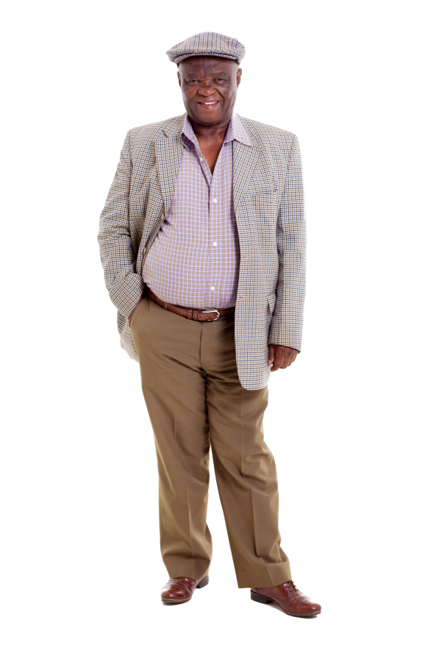


Cas nº 4
Melvin
Détérioration de la fonction rénale dans le monde réel

Slide 2
Divulgation de renseignements
Conférencier - [nom du conférencier]
Relations avec des intérêts commerciaux :
Subventions/Soutien à la recherche :
Bureau des conférenciers/Honoraires :
Frais de consultation :
Brevets :
Autres :
Notes:
Notes du conférencier :

Slide 3
Divulgation de soutien commercial
Ce programme a reçu le soutien financier de BMS et Pfizer Alliance Canada sous la forme d’une subvention à l’éducation.
Ce programme a reçu un soutien non financier de BMS et Pfizer Alliance Canada sous la forme d’un soutien logistique.
Conflit(s) d’intérêt potentiel(s) :
[Nom du confériencier] a reçu des honoraires [paiement/financement, etc.] de [organisation soutenant ce programme ET/OU organisation dont le ou les produits font l’objet d’une discussion dans ce programme].
BMS et Pfizer Alliance Canada ont développé un produit (apixaban) qui sera discuté dans ce programme; elles détiennent une licence pour ce produit et tire des bénéfices de sa vente
Notes:
Notes du conférencier :

Slide 4
Atténuation des biais potentiels
Le Centre canadien de recherche en cardiologie (CCRC) évalue les conflits d'intérêts auprès de ses instructeurs, planificateurs et gestionnaires et de toute autre personne qui pourrait avoir un contrôle sur le contenu des activités de FMC. Tous les conflits d'intérêts pertinents sont minutieusement examinés par le CCRC en ce qui a trait au juste équilibre, à l'objectivité scientifique des études présentées dans le cadre du programme ainsi qu'aux recommandations sur les soins aux patients. Le CCRC s'est engagé à offrir à ses apprenants des activités de FMC et des documents connexes de grande qualité qui font la promotion des améliorations ou de la qualité dans le milieu des soins de santé, et non d'un produit exclusif présentant un intérêt commercial précis.
Le conférencier a divulgué l'ensemble de ses conflits d'intérêts potentiels avant la mise en œuvre du programme. Le contenu scientifique présenté dans le cadre du présent programme est fondé sur des données probantes, et tout le contenu relatif à la pharmacothérapie est conforme à l'étiquette du produit. Le programme a été examiné par des pairs et est agréé à l'échelle nationale par le Collège des médecins de famille du Canada.
[Nom du conférencier] a divulgué les renseignements sur ses conflits d'intérêts potentiels au début de la présentation.
Notes:
Notes du conférencier :

Slide 5

Développement du programme
Ce programme a été planifié par le Centre canadien de recherche en cardiologie , un organisme universitaire sans but lucratif, afin d’assurer l’intégrité scientifique, l’objectivité et la modération.
Ce programme a bénéficié d’une subvention à l’éducation et d’un soutien non financier
de BMS et de Pfizer Alliance Canada
Notes:
Notes du conférencier :

Slide 6
Comité directeur
George Honos, M.D. Président du programme Enjeux Cliniques Cardiologue Directeur médical du regroupement clientèle cardiovasculaire, CHUM Professeur agrégé de médecine Université de Montréal Montréal, Québec
Jacques Bouchard M.D.
Professeur agrégé de médecine clinique
Université Laval , Québec
Chef, département de médecine
Hôpital de la Malbaie . Québec
Paul Dorian, M.D. Cardiologue Directeur, Division de cardiologie Professeur de médecine Hôpital St. Michael Université de Toronto Toronto, Ontario
Indy (Indraneel) Ghosh, M.D.
Professeur de clinique adjoint, Université McMaster
Urgentiste au sein de Trillium Health Partners
Shaun Goodman, M.D.
Chef adjoint, Division de cardiologie, Hôpital St. Michael
Professeur et président, Fondation des maladies du cœur et de l’AVC de l’Ontario (Polo), Département de médecine, Université de Toronto
Professeur adjoint, Département de médecine, Université d’Alberta
Jeffrey Habert, M.D.
Médecin de famille
Professeur adjoint
Université de Toronto
Département de médecine familiale et communautaire Toronto, Ontario
Sylvain Lanthier, M.D. Neurologue
Programme neuro-vasculaire, CHUM
Professeur agrégé, Université de Montréal
Montréal, Québec
John K. Marshall, M.D.
Professeur de médecine et Directeur de la Division de gastro-entérologie
Université McMaster
Hamilton, Ontario
L. Brent Mitchell, M.D. Cardiologue - Électrophysiologiste Professeur, Département des sciences cardiaques
Libin Cardiovascular Institute of Alberta
Université de Calgary Calgary, Alberta
Daniel Ngui, M.D.
Médecin de famille Chef clinique, Fraser Street Medical
Professeur agrégé de clinique
Département de médecine familiale de l’Université de C.-B. Vancouver, Colombie-Britannique
Isabelle Noiseux, M.D.
Directrice adjointe à la direction de la formation professionnelle
FMOQ
Faisal Rehman, M.D.
Professeur de médecine
École de médecine et de dentisterie Schulich
Université de Western Ontario, Ontario
Notes:
Notes du conférencier :

Slide 7

Objectifs d’apprentissage
À la fin de cette activité, le participant sera en mesure de :
I
Expliquer le rôle des anticoagulants oraux directs (AOD) chez les patients atteints d’insuffisance rénale chronique (IRC)
II
Examiner les défis cliniques chez les patients qui présentent une détérioration de la fonction rénale et passent d’un AOD à la warfarine
III
Décrire les différences, les avantages et les limites des formules utilisées pour l’estimation de la fonction rénale : taux de filtration glomérulaire estimée (TFGe) et clairance de la créatinine estimée (eCrCl)

Slide 8
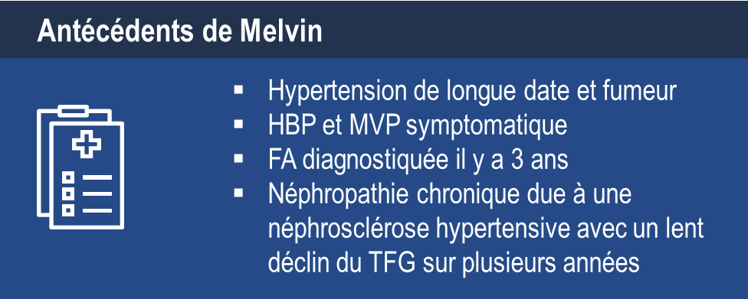

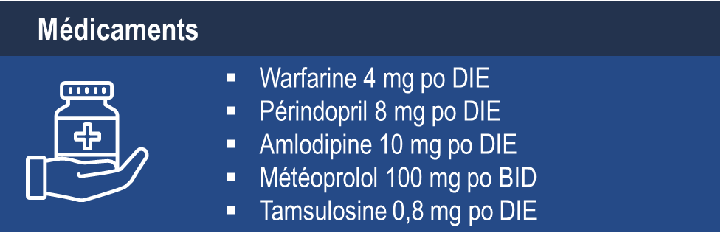
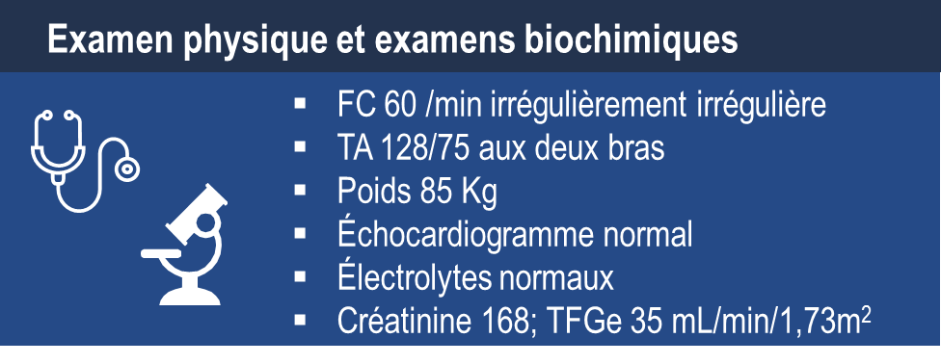
Cas nº 4
Melvin
70 ans
Notes:
Notes du conférencier :

Slide 9
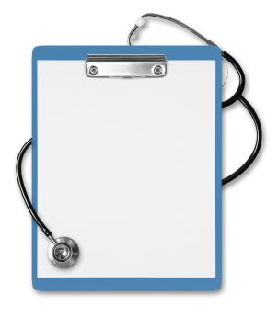
Cas nº 4
Melvin
70 ans
Melvin est fatigué de devoir effectuer régulièrement des analyses de sang afin de surveiller son INR et a hâte de savoir s’il répond aux conditions requises pour changer de médicament
Notes:
Notes du conférencier :

Slide 10
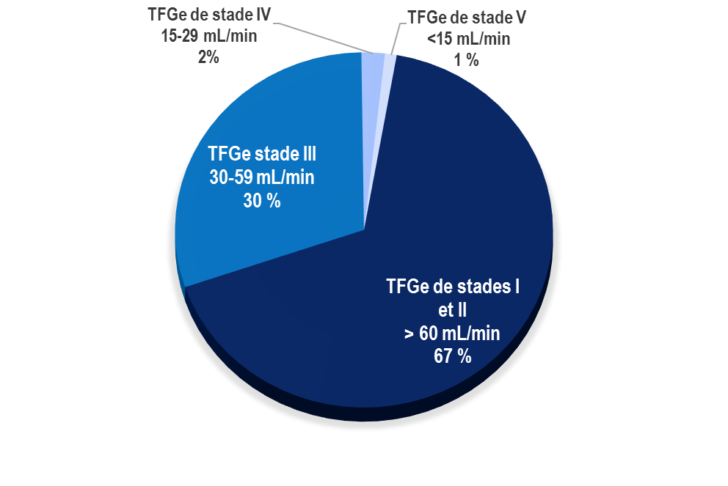

Patients atteints de FA et présentant une insuffisance rénale modérée
1/3 des patients souffrant de FA présente une IRC¹
Prévalence d’une aggravation de la FA et de l’IRC avec l’âge²
Fréquence de l’IRC chez les patients souffrant de FA¹
Hart et al. Can J Cardiol. 2013;29:S71–78;
Olesen et al. N Engl J Med. 2012;367:625–35.
Notes:
Notes du conférencier :
L‘insuffisance rénale est fréquente chez les patients atteints de fibrillation auriculaire, environ 30 % des patients étant atteints d‘insuffisance rénale modérée.

Slide 11

De quelles options additionnelles peut-il bénéficier (TFGe 35)?
Sélectionnez une ou plusieurs des options suivantes :
Pas de changement, informer Melvin que la warfarine est l’option la plus sûre pour son stade d’insuffisance rénale chronique
Passer au dabigatran 150 mg bid
Passer au dabigatran 110 mg bid
Passer à l’apixaban 5 mg bid
Passer à l’apixaban 2,5 mg bid
Passer à l’édoxaban 60 mg/jour
Passer à l’édoxaban 30 mg/jour
Passer au rivaroxaban 20 mg/jour
Passer au rivaroxaban 15 mg/jour
Notes:
Notes du conférencier :
Réponses correctes : 3. 4. 7. et 9.

Slide 12
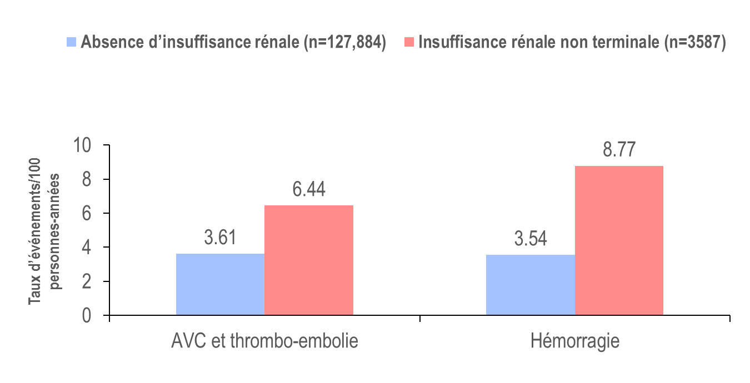
L’insuffisance rénale chronique est un facteur de risque d’événements thrombotiques et hémorragiques
Les patients souffrant de FA et d’insuffisance rénale (comparativement à l’absence d’insuffisance rénale):*
Présentent un risque plus élevé d’hémorragie¹
Présentent un risque plus élevé d’AVC¹
Sont plus souvent sous-traités avec la warfarine²
*vs fonction rénale normale.
Olesen et al. N Engl J Med. 2012;367:625–35;
Capodanno et al. Circulation. 2012;125:2649–61.
Notes:
Notes du conférencier :
L’insuffisance rénale chronique est un facteur de risque d’événements thrombotiques et hémorragiques et elle contribue à une augmentation accrue du taux d’AVC et d’embolie systémique (3,61 vs. 6,44 événements/100 personnes-années; rapport de risque : 1,49; IC à 95% : 1,38-1,59) et d’hémorragie (3,54 vs. 8,77 événements/100 personnes-années; rapport de risque : 2,24; 95% CI: 2.10-2.38) chez les patients qui ne sont pas atteints de maladie rénale comparativement à ceux atteints d’insuffisance rénale chronique non terminale.

Slide 13
Calculs de la fonction rénale
Note d’information
Qu’est-ce que le TFGe (taux de filtration glomérulaire estimé)?
Le TFG ne peut pas être mesuré directement (cliniquement) et doit donc être estimé indirectement.
Le TFG est le volume de liquide filtré à travers la paroi capillaire glomérulaire dans la capsule de Bowman par unité de temps et il est l’indicateur le plus précis de la fonction glomérulaire.
Le “TFGe” est une valeur estimée à partir d’un taux de créatinine sérique mesuré en utilisant des formules qui tiennent compte de l’âge, du sexe et de l’origine ethnique.
Quelles sont les formules pour estimer le TFG?
La formule de Cockcroft-Gault permet d’estimer la clairance de la créatinine (CrCl) – moins précise que les formules MDRD et CKD-EPI – MAIS utilisée dans toutes les ERC des AOD vs la warfarine
MDRD (Modification of Diet in Renal Disease Study) – utilisée jusqu’à récemment au Canada
CKD-EPI (Chronic Kidney Disease Epidemiology Collaboration) – remplace la formule MDRD au Canada
*Clin J Am Soc Nephrol 2010;5:1003–1009.
Notes:
Notes du conférencier :
Le conférencier peut choisir de montrer et de discuter de cette diapositive ou de la masquer ainsi que la diapositive suivante selon les besoins de l’auditoire.
Points clés :
Le TFGe et la CrCl ne sont pas interchangeables et peuvent différer considérablement, en particulier chez les patients de petite taille
Applications de Thrombose Canada – la section Outils comprend une formule simple à utiliser rapidement estimant la CrCl à partir du genre, de l’âge, du poids et de la créatinine.
À un taux de créatinine de 200 mmol/L, le TFGe de Melvin est de 35 et sa CrCl calculée est de 36 mL/min (presque identifque)
Les ajustements posologiques des AOD sont fondés sur la CrCl et non sur le TFGe.

Slide 14
Calculs de la fonction rénale
Note d’information
Pourquoi rapporter le TFGe?
L’estimation du TFGe est la méthode la plus simple, la plus précise et la moins coûteuse pour évaluer la fonction rénale dont on dispose actuellement et elle est utilisée le plus fréquemment comme « point de départ » pour les Lignes directrices de pratique clinique relatives à la néphropathie chronique
Aucun des marqueurs endogènes de filtration glomérulaire n’utilise le TFG, ce qui a un impact sur la précision ainsi que sur la prédiction du risque
Pourquoi la formule CKD-EPI remplace-t-elle l’équation MDRD pour estimer le TFG au Canada?
La formule CKD-EPI est plus précise que l’équation MDRD issue de l’étude Modification of Diet in Renal Disease
Elle entraîne moins de biais dans le cas d'un TFGe > 60 mL/min/m²
Elle a une performance similaire dans le cas d'un TFGe < 60 mL/min/m²
Elle est approuvée par la Société canadienne de néphrologie (SCN)
Elle remplace l’ancienne formule MDRD dans de nombreuses provinces (i.e. Ontario, C.-B., Alberta, Manitoba)
*Clin J Am Soc Nephrol 2010;5:1003–1009.
Notes:
Notes du conférencier :
Le conférencier peut choisir de montrer et de discuter de cette diapositive ou de la masquer ainsi que la diapositive suivante selon les besoins de l’auditoire.
Le taux absolu de créatinine de 133 mmol/L est utilisé dans les critères “ABC” pour l’ajustement de la posologie de l’apixaban de 5 mg bid à 2,5 mg bid. Le calcul du TFGe ou de la CrCl n’était PAS nécessaire dans les ERC (ARISTOTLE et AVEROES). L’application des deux des trois critères “ABC” peut donc être plus simple qu’avec les trois autres AOD.
Bien que les laboratoires canadiens fournissent généralement un TFGe en utilisant l’équation CKD-EPI, les ERC sur les AOD ont utilisé la CrCl calculée avec l’équation de Cockgroft Gault pour l’ajustement posologique.
Les médecins qui prescrivent un inhibiteur du facteur Xa (rivaroxaban, dabigatran, edoxaban) peuvent utiliser l’application “Outils” de Thrombose Canada pour calculer la CrCl sur la base du genre, de l’âge, du poids (Kg) et du taux de créatinine (mmol/L).
La posologie de l’apixaban est indépendante du TFGe, i.e. dépendante du taux absolu de Cr et est d’une certaine façon plus simple, étant donné que les autres ECR sur les AOD ont utilisé l’équation de Cockloft Gault, mais les laboratoires actuels utilisent l’équation CKD Epi, ce qui est différent.

Slide 15
Prévention des AVC en FA : Pharmacologie et dosage cliniques des AOD
 | Apixaban ^{(eliquis)} | Dabigatran ^{(Pradaxa)} | EDOXABAN ^{(lixiana)} | Rivaroxaban ^{(Xarelto)}
Mécanisme d’action | Inhibiteur direct du facteur Xa | Inhibiteur direct de la thrombine | Inhibiteur direct du facteur Xa | Inhibiteur direct du facteur Xa
Biodisponibilité orale | ~50% | ~6,5% | 62% | 80-100%
Pro-médicament | Non | Oui | Non | Non
Effet des aliments | Non | Non | Non | Oui (doit être pris avec des aliments)
Clairance rénale | ~27% | 85% | 50% | 36% *
Demi-vie moyenne (t_{1/2}) | ~12 h | 11-17h | 10-14h | 5-13 h
T_{max} | 3-4 h | 0,5-2 h | 1-2h | 2-4 h
Dose quotidienne recommandée | 5 mg BID | 150 mg BID | 60 mg DIE | 20 mg DIE
Pfizer Canada Inc./BMS Canada. Monographie d’Eliquis (apixaban), 16 juin 2016.
Boehringer Ingelheim Canada Ltd. Monographie de Pradaxa (dagbatran) . 11 août 2016.
Bayer Inc. Monographie de Xarelto (rivaroxaban). 20 juillet 2015.
Daiichi Sankyp Inc. Monographie de Lixiana (edoxaban). 2 novembre 2016.
* La clairance rénale du rivaroxaban est de 66 % et celle de son métabolite actif est de 36 %
Notes:
Notes du conférencier :
DOACs can be differentiated based on efficacy and bleeding risk in the clinical trials ( and real-world experience available and forthcoming…) with the limitations of indirect clinical comparisons duly acknowledged. DOACs can also be differentiated based on other factors as summarized in this slide. Parameters such as borderline renal function, sensitivity to dyspepsia, irregular food intake, need for blister pack medication preparation by pharmacist, cognitive dysfunction and medication non compliance to BID dosing etc etc can determine selection of the best agent for a given patient!
The Tmax of all DOACs is a short 2-4 hours. This means that, unlike with warfarin, a patient is rapidly anticoagulated within just two hours following a DOAC dose. This has important implications for heparin “bridging” which is no longer required with DOACs as well as for the timing of resumption of DOAC therapy following procedures.
All DOACs share a short 12 hour half-life in the setting of preserved renal function (CrCl > 60 ml/min). This is a major advantage over warfarin which has a half-life of 36 hours or longer depending on hepatic function. Most procedures at intermediate or high bleeding risk can be performed within 1-2 days respectively of withholding a DOAC with additional delay required with renal dysfunction. Moreover, major bleeding can usually be controlled with local and supportive measures as the effect of the DOAC wears off quickly. Specific DOAC antidotes are therefore rarely required.

Slide 16
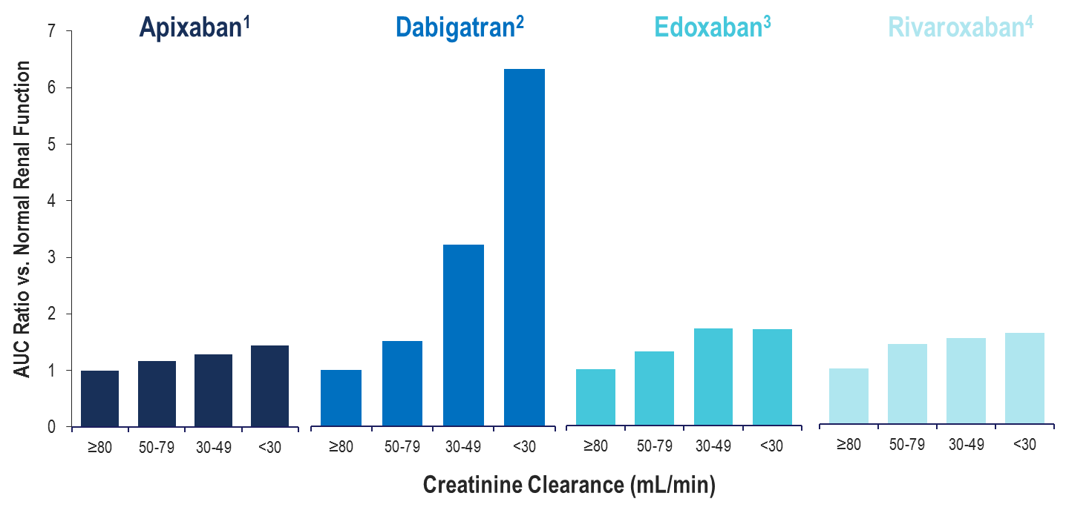
Exposition totale au médicament (SSC) avec une diminution de la fonction rénale
CL_{R}27%
CL_{R}85%
CL_{R}50%
CL_{R}33%
Rapport SSC vs fonction rénale normale
Clairance de la créatinine (mL/min)
Fonction rénale normale : ≥ 80 mL/min; Insuffisance rénale légère : 50-79 mL/min
Insuffisance rénale modérée : 30-49 mL/min; Insuffisance rénale sévère : < 30 mL/min
Monographie d’Apixaban (Eliquis). Bristol-Meyers Squibb Canada;
Monographie de Dabigatran (Pradaxa). Boehringer Ingelheim Canada Ltd.;
Monographie d’Edoxaban (Lixiana). Progress Therapeutics;
Monographie de Rivaroxaban (Xarelto). Bayer Inc.
Notes:
Notes du conférencier :
L’altération de l’élimination des AOD a un impact sur l’exposition aux médicaments. On observe une exposition accrue aux médicaments avec le déclin de la fonction rénale, le dabigatran étant à l’origine de l’exposition la plus importante.

Slide 17
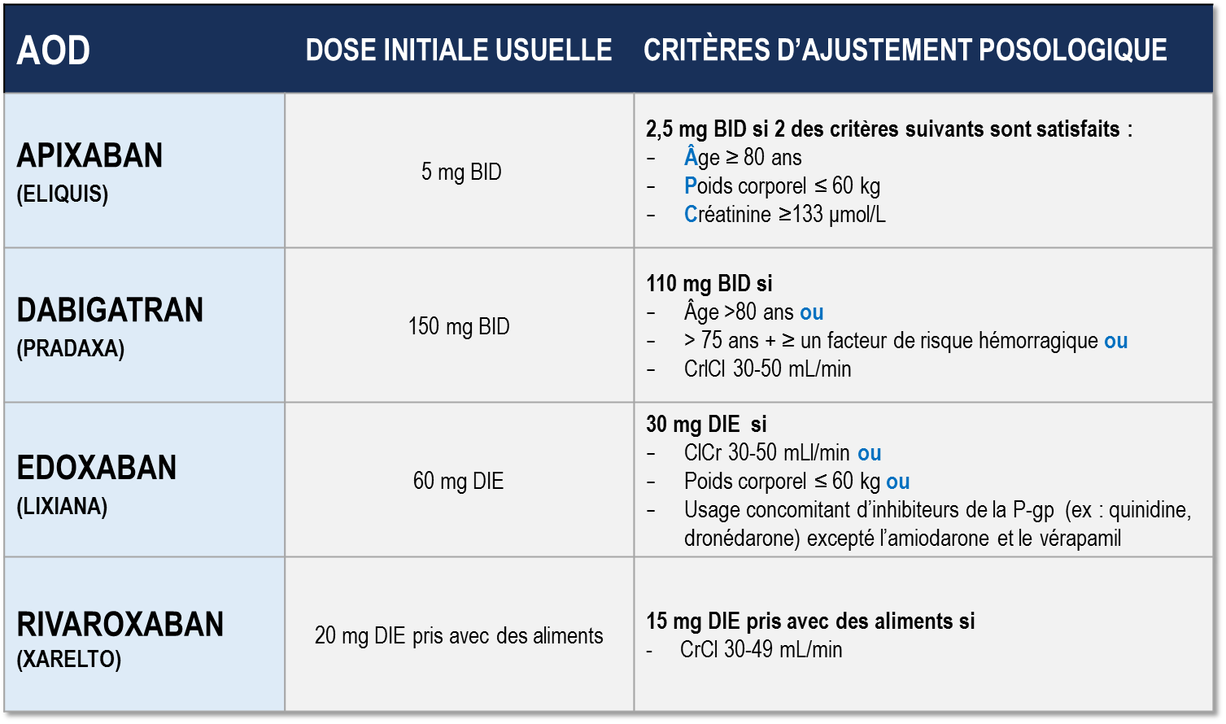
Considérations posologiques pour les AOD
Pfizer Canada Inc./BMS Canada. Monographie d’Eliquis (apixaban),, 2018.
Boehringer Ingelheim Canada Ltd. Monographie de Pradaxa (dagbatran) . 11 août 2016.
Bayer Inc. Monographie de Xarelto (rivaroxaban). 2018.
Daiichi Sankyp Inc. Monographie de Lixiana (edoxaban). 2017
Notes:
Notes du conférencier :
Indispensable slide summarizing the criteria for a dosage adjustment from the default higher dosage for the different DOACs currently available in Canada
CrCl is calculated using the Cockgroft Gault formula

Slide 18
À quelle fréquence devrions-nous mesurer la fonction rénale?
Chez les patients présentant une dysfonction rénale, la fonction rénale doit être mesurée :
TFGe de 15-30 mL/min/1,73 m² : tous les 3 mois
TFGe de 30-60 mL/min/1,73 m² : tous les 6 mois
TFGe > 60 mL/min/1,73 m² : tous les 12 mois
Canadian Journal of Cardiology; 2015:31;1207-1218
Notes:
Notes du conférencier :
L’utilisation d’AOD n’est généralement pas recommandée au Canada lorsque le TFGe est inférieur à 30 mL/min/1,73 m^{2.} Cependant, certains patients atteints de FA et d’insuffisance rénale chronique présentent des périodes d’exacerbation aiguë lorsque leur TFG baisse transitoirement au-dessous de 30 mL/min/1,73m². Étant donné que certains AOD ont un faible taux d’élimination rénale (p. ex., l’apixaban = 25%), de nombreux médecins considèreront qu’ils peuvent continuer de les utiliser dans ce contexte, tout en surveillant attentivement la fonction rénale au moins tous les 3 mois ou même plus fréquemment dans certains cas. Le raisonnement à la base est que le risque hémorragique dans les cas d’IRC de stades 4-5 est même supérieur à celui avec la warfarine comparativement à un AOD dont la clairance rénale est faible. Il est important pour le conférencier de souligner que les données ci-dessus sont fondées sur les propriétés pharmacocinétique des AOD et que les patients atteints d’insuffisance rénale avancée ayant un faible TFG inférieur à 25 mL/min/1,73 m² ont été exclus des essais clés sur les AOD vs la warfarine. (OPINION DE L’AUTEUR)
Le taux absolu de créatinine de 133 mmol/L est utilisé dans les critères “ABC” pour l’ajustement de la posologie de l’apixaban de 5 mg bid à 2,5 mg bid. Le calcul du TFGe ou de la CrCl n’était PAS nécessaire dans les ERC (ARISTOTLE et AVEROES). L’application des deux des trois critères “ABC” peut donc être plus simple qu’avec les trois autres AOD.
Bien que les laboratoires canadiens fournissent généralement un TFGe en utilisant l’équation CKD-EPI, les ERC sur les AOD ont utilisé la CrCl calculée avec l’équation de Cockgroft Gault pour l’ajustement posologique.
Les médecins qui prescrivent un inhibiteur du facteur Xa (rivaroxaban, dabigatran, edoxaban) peuvent utiliser l’application “Outils” de Thrombose Canada pour calculer la CrCl sur la base du genre, de l’âge, du poids (Kg) et du taux de créatinine (mmol/L).
La posologie de l’apixaban est indépendante du TFGe, i.e. dépendante du taux absolu de Cr et dans d’une certaine façon plus simple, étant donné que les autres ECR sur les AOD ont utilisé l’équation de Cockloft Gault, mais les laboratoires actuels utilisent l’équation CKD Epi, ce qui est différent.

Slide 19
Examen des données : l’apixaban
Résultats de l’étude ARISTOTLE pour les différentes valeurs de la fonction rénale
 | Apixaban | Warfarine | RRI (IC à 95 %) | Valeur P Interaction
 | Nombre d’événements (%/année)
AVC / embolie systémique |  |  |  | : 0,705
eCrCl > 80 mL/min* | 0,99% (70) | 1,12% (79)
eCrCl > 50-80 mL/min† | 1,24% (87) | 1,69% (116)
eCrCl ≤ 50 mL/min‡ | 2,11% (54) | 2,67% (69)
Hémorragie majeure |  |  |  | : 0,03
eCrCl > 80 mL/min* | 1,46% (96) | 1,84% (119)
eCrCl > 50-80 mL/min† | 2,45% (157) | 3,21% (199)
eCrCl ≤ 50 mL/min‡ | 3,21% (73) | 6,44% (142)
N=7 518
0,25
0,5
1,00
1,5
2,0
Supériorité de l’apixaban
Supériorité de la warfarine
*n=7518 (41%); †n=7587 (42%); ‡n=3017 (17%) Les résultats obtenus avec les différentes méthodes d’estimation du TFG concordent. Hohnloser SH et al. Eur Heart J 2012; 22:2821-30.
Notes:
Notes du conférencier :
Examen des données : Résultats obtenus avec l’apixaban
ARISTOTLE selon la fonction rénale
Aucune interaction entre les taux de CrCl (<50, 50-80, >80) et l’efficacité ou le risque hémorragique des AOD vs la warfarine, mais le RRR d’hémorragie majeure avec l’apixaban vs la warfarine est significativement plus élevé lorsque la CrCl est ≤ 50

Slide 20
Examen des données : le dabigatran
Résultats de l’étude RE-LY pour le dabigatran 110 mg BID et 150 mg BID pour les différentes valeurs de la fonction rénale
 | RRI (IC à 95%) Dabi 110 vs warfarine | Valeur P Interaction | RRI (IC à 95 %) Dabi 150 vs warfarine | Valeur P Interaction
AVC/embolie systémique |  | : 0,911 |  | : 0,752
eCrCl ≥ 80 mL/min*
eCrCl 50-< 80 mL/min†
eCrCl < 50 mL/min‡
Hémorragie majeure |  | : 0,061 |  | : 0,639
eCrCl ≥ 80 mL/min*
eCrCl 50-< 80 mL/min†
eCrCl < 50 mL/min‡
0,25
0,5
1,00
1,5
2,0
0,25
0,5
1,00
1,5
2,0
Supériorité du Dabi 110
Supériorité de la warfarine
Supériorité du Dabi 150
Supériorité de la warfarine
N= 18 113
*n=5844 (32.6%); † n=8553 (47.6%); ‡ n=3554 (19,8%)
Les résultats obtenus avec les différentes méthodes d’estimation du TFG concordent. Hijazi Z et al. Circulation 2014; 129:961-70.
Notes:
Notes du conférencier :
Examen des données : Résultats obtenus avec le dabigatran 110 et 150 mg
RE-LY selon la fonction rénale

Slide 21
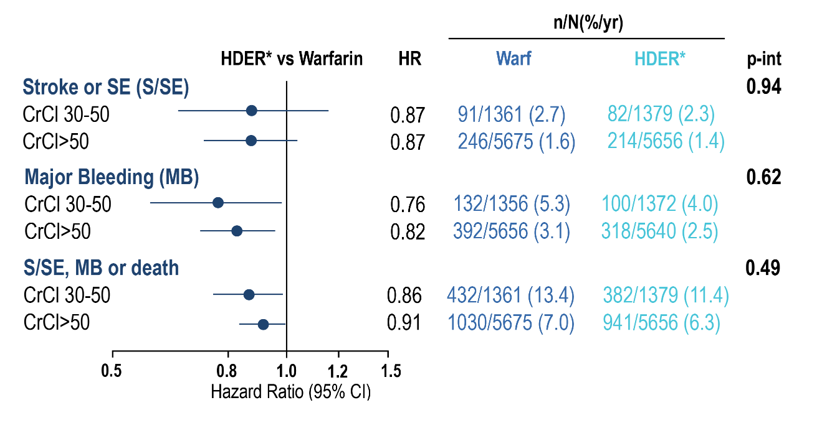
Examen des données : édoxaban
Résultats de l’étude ENGAGE AF-TIMI 48 en termes de fonction rénale
n/N (%/an)
EDE* vs warfarine
Warfarine EDE*
AVC ou ES
91/1361 (2.7)
246/5675 (1.6)
82/1379 (2.3)
214/5656 (1.4)
Hémorragie majeure (HM)
132/1356 (5.3)
392/5656 (3.1)
100/1372 (4.0)
318/5640 (2.5)
AVC/ES, HM ou mort
432/1361 (13.4)
1030/5675 (7.0)
382/1379 (11.4)
941/5656 (6.3)
RRI (IC à 95 %)
En faveur d’EDE *
En faveur de la warfarine
*EDE de 60 mg par jour ou 30 mg par jour si la dose est réduite en raison de la clairance de la créatinine (CrCl) ≤ 50 mL/min, du poids ≤ 60 kg ou de l’utilisation d’un inhibiteur de la gycoprotéine phosphorylée puissant.
EDE = Edoxaban à dose élevée
Impact of Renal Function on Outcomes With Edoxaban in the ENGAGE AF-TIMI 48 Trial, Volume: 134, Issue: 1, Pages: 24-36, DOI: (10.1161/CIRCULATIONAHA.116.022361)
Notes:
Notes du conférencier :
Examen des données : Résultats obtenus avec le édoxaban
ENGAGE AF selon la fonction rénale

Slide 22
Examen des données : le rivoraxaban
Résultats de l’étude ROCKET-AF pour les différentes valeurs de la fonction rénale
 | Rivaroxaban | Warfarine | RRI (IC à 95 %) | Valeur P Interaction
 | Nombre d’événements pour 100 patients-années
AVC / embolie systémique |  |  |  | : 0,76
eCrCl ≥ 50 mL/min* | 1,57 | 2,00
eCrCl 30-49 mL/min† | 2,32 | 2,77
Hémorragie majeure |  |  |  | : 0,48
eCrCl ≥ 50 mL/min* | 3,39 | 3,17
eCrCl 30-49 mL/min† | 4,49 | 4,70
0,25
0,5
1,00
1,5
2,0
N= 14 264
Supériorité du rivaroxaban
Supériorité de la warfarine
*rivaroxaban 20 mg (n=5637; 79%); †rivaroxaban 15 mg (n=1474; 21%); population per protocole Fox KAA et al. Eur Heart J 2011; 32:2387-94
Notes:
Notes du conférencier :
Examen des données : Résultats obtenus avec le rivaroxaban
ROCKET-AF selon la fonction rénale

Slide 23
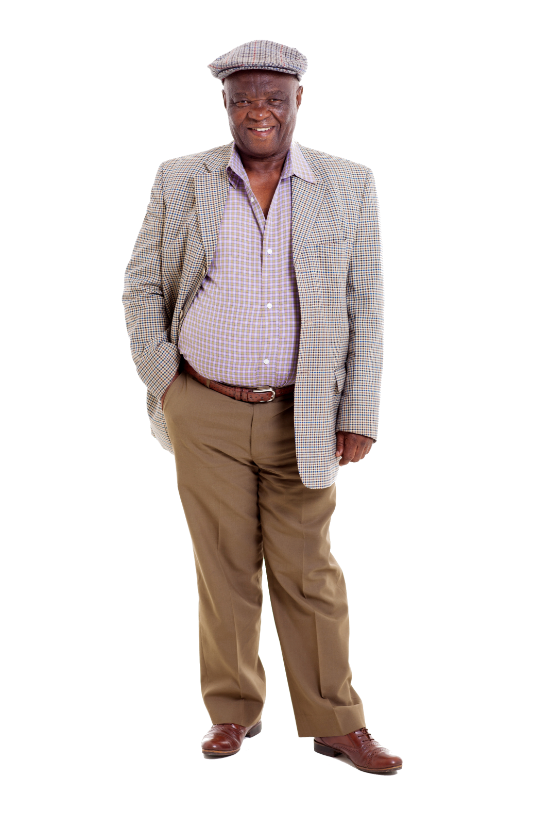
Cas nº 4
Que faire si le TFGe de Melvin est de
30 mL/min/1,73 m²
Notes:
Notes du conférencier :

Slide 24
De quelles options additionnelles Melvin peut-il bénéficier (TFGe 30)?
Sélectionnez une ou plusieurs des options suivantes :
Pas de changement, informer Melvin que la warfarine est l’option la plus sûre pour son stade d’insuffisance rénale chronique
Passer au dabigatran 150 mg bid
Passer au dabigatran 110 mg bid
Passer à l’apixaban 5 mg bid
Passer à l’apixaban 2,5 mg bid
Passer à l’édoxaban 60 mg/jour
Passer à l’édoxaban 30 mg/jour
Passer au rivaroxaban 20 mg/jour
Passer au rivaroxaban 15 mg/jour
Notes:
Notes du conférencier :
Réponses correctes : 4 et 9

Slide 25
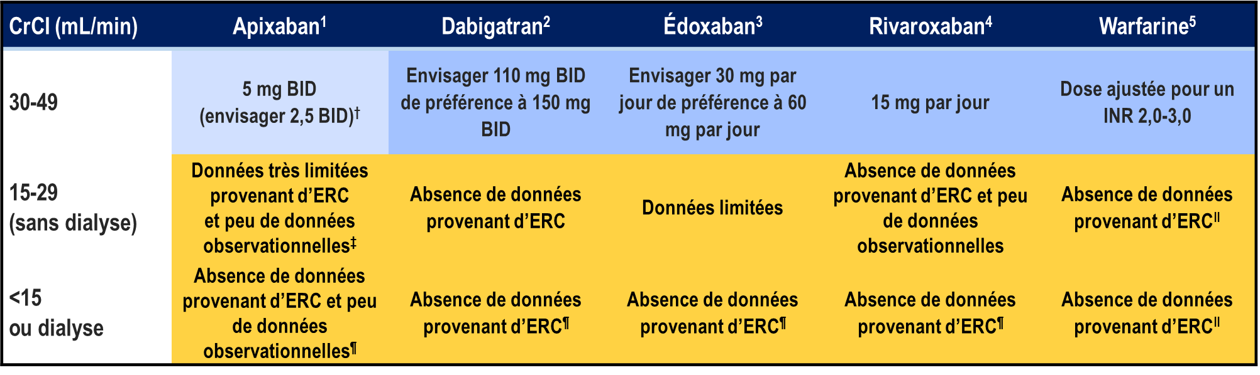
Données limitées sur les AOD chez les patients en FA atteints d’IRC avancée (stades 4-5)
Pfizer Canada Inc./BMS Canada. Eliquis (apixaban) Product Monograph, 2018.
Boehringer Ingelheim Canada Ltd. Pradaxa (dagbatran) Product Monograph. August 11, 2016.
Bayer Inc. Xarelto (rivaroxaban) Product Monograph. 2018.
Daiichi Sankyp Inc. Lixiana (edoxaban) Product Monograph. 2017.
Notes:
Notes du conférencier :
Les AOD sont au moins partiellement éliminés par les reins. Le dabigatran et l’edoxaban sont les AOD qui dépendent le plus de l’élimination rénale (~85% et 50%, respectivement),^{8, 9} alors que 27% et 33% d’apixaban et de rivaroxaban, respectivement, sont éliminés par voie rénale sous forme inchangée.

Slide 26
Cas nº 4
Trois ans plus tard. Melvin a maintenant 73 ans et son TFGe est de 20 mL/min/1,73 m²
Notes:
Notes du conférencier :

Slide 27
Comment ajusteriez-vous la stratégie d’anticoagulation utilisée pour Melvin pour la FA dont il souffre (TFGe 20)?
Sélectionnez une ou plusieurs des options suivantes :
Informer Melvin que la warfarine est l’option la plus sûre pour son stade d’insuffisance rénale chronique
Utiliser le dabigatran 150 mg bid
Utiliser le dabigatran 110 mg bid
Utiliser l’apixaban 5 mg bid
Utiliser l’apixaban 2,5 mg bid
Utiliser l’édoxaban 60 mg die
Utiliser l’édoxaban 30 mg die
Utiliser le rivaroxaban 20 mg die
Utiliser le rivaroxaban 15 mg die
Notes:
Notes du conférencier :
Possible correct responses include 1. 5. and 9. A discussion of benefit vs risk is needed with the patient

Slide 28
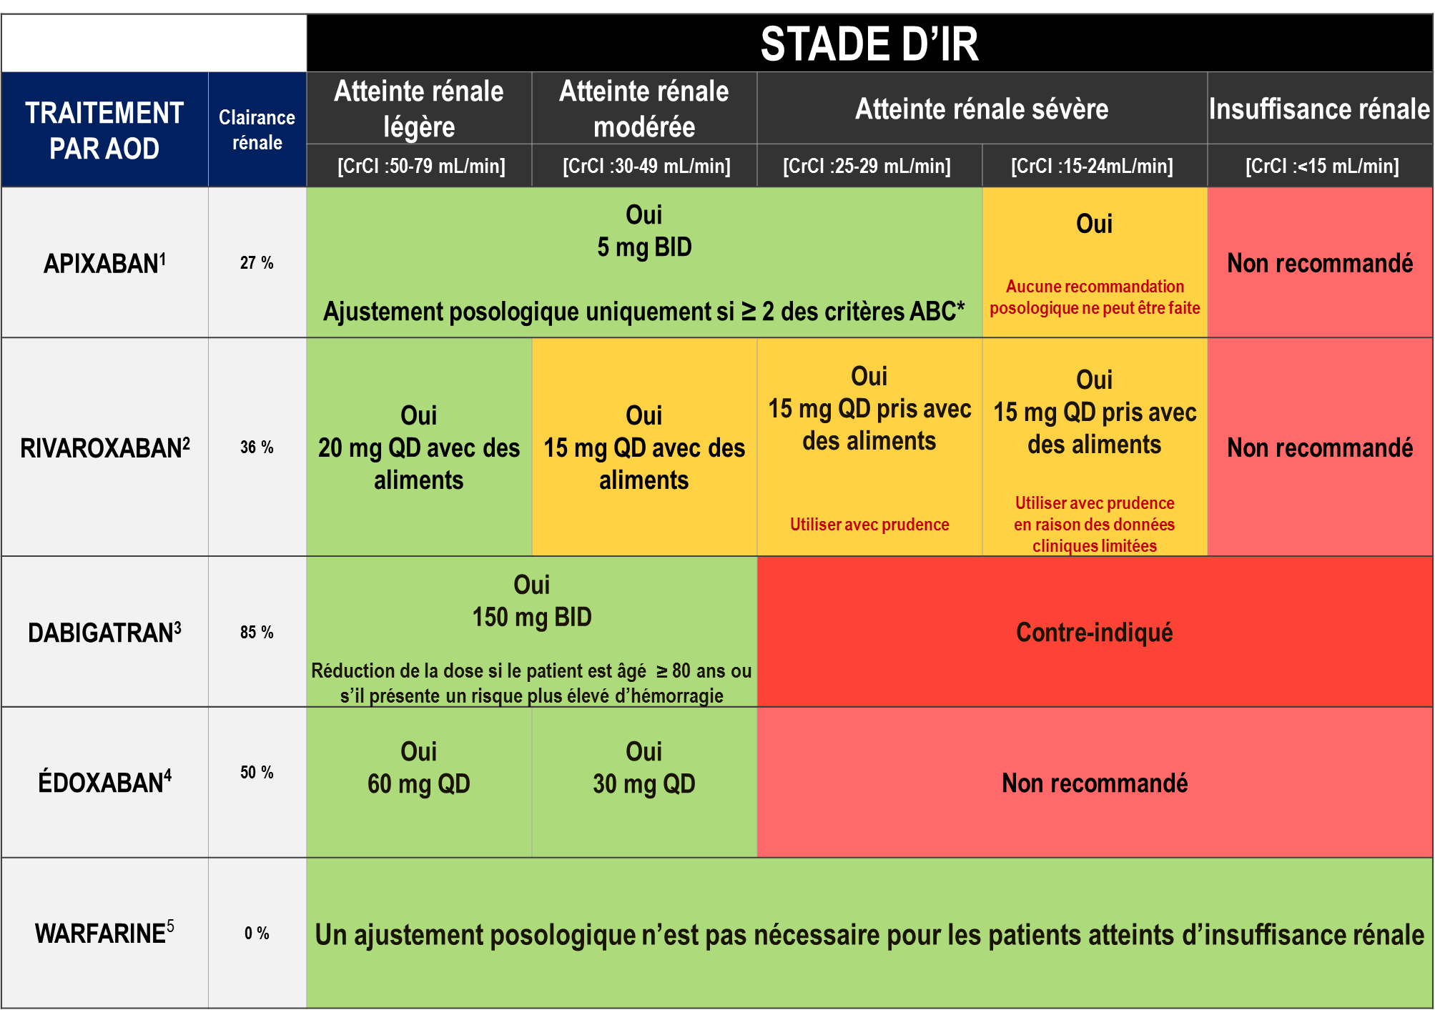
Recommandations relatives à la posologie des AOD chez les patients en FA présentant une atteinte rénale selon la monographie canadienne des produits
Pfizer Canada Inc./BMS Canada. Eliquis (apixaban) Product Monograph, 2018.
Boehringer Ingelheim Canada Ltd. Pradaxa (dagbatran) Product Monograph. August 11, 2016.
Bayer Inc. Xarelto (rivaroxaban) Product Monograph. 2018.
Daiichi Sankyp Inc. Lixiana (edoxaban) Product Monograph. 2017.
Notes:
Notes du conférencier :
L’apixaban et le rivaroxaban peuvent être des options raisonnables pour Melvin en raison de leur plus faible clairance rénale
Les lignes directrices sur la FA de la SCC mettent en garde contre l’utilisation d’un AOD lorsque la CrCl est inférieure à 30 mL/min en raison de l’exclusion de ces patients des ECR clés comparant les AOD à la warfarine.
Santé Canada a approuvé l’utilisation de l’apixaban et du rivaroxaban jusqu’à une CrCl de 15 mL/min sur la base de la pharmacocinétique
La FDA a également approuvé l’utilisation de l’apixaban jusqu’à une CrCl de 15 mL/min

Slide 29
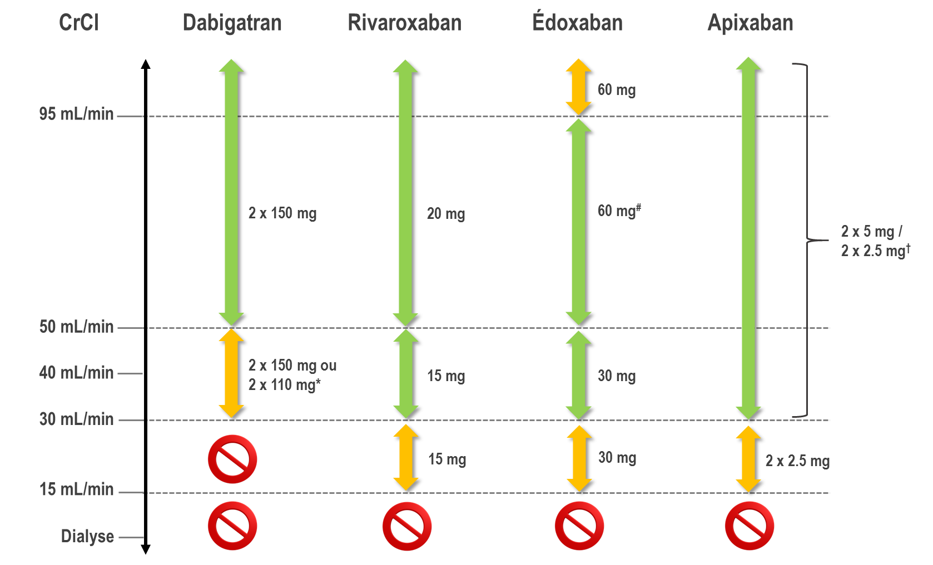
Le Guide pratique 2018 de l’European Heart Rhythm Association sur l’utilisation des AOD chez les patients souffrant de FA
Steffel J. et al; European Heart Journal (2018) 39, 1330–1393
Notes:
Notes du conférencier :
Utilisation d’anticoagulants oraux directs en fonction de la fonction rénale. *2 x 110 mg chez les patients présentant un risque élevé d’hémorragie (conformément au RCP). # D’autres critères de réduction de dose peuvent s’appliquer (poids ≤60 kg, traitement concomitant par un inhibiteur puissant de la P-Gp) † 2x 2,5 mg uniquement si au moins deux des trois critères sont satisfaits : âge ≥ 80 ans, poids corporel ≤ 60 kg, créatinine ≥ 1,5 mg/dL (133 mmol/L). Les flèches orange indiquent la nécessité d’utiliser le médicament avec prudence (dabigatran dans l’insuffisance rénale modérée, inhibiteurs du facteur Xa dans l’insuffisance rénale sévère, edoxaban dans les cas de fonction rénale supranormale);
Traitement anticoagulant oral chez les patients ayant une CrCl de 15–29 mL/min
Il n’existe pas de données issues d’ERC sur l’utilisation d’AOD pour la prévention de l’AVC chez les patients atteints de FA et souffrant d’IRC sévère ou recevant un traitement de suppléance rénale (RRT), étant donné que tous les essais clés sur les AOD excluaient essentiellement les patients ayant une CrCl < 30 mL/min (excepté quelques patients sous apixaban ayant une CrCl 25–30 mL/min). Cependant, les AVK n’ont pas non plus été évalués prospectivement dans un ERC dans cette population de patients.
Le rivaroxaban, l’apixaban et l’edoxaban (mais non le dabigatran) sont approuvés en Europe pour une utilisation en cas d’IRC sévère (Stade 4, i.e. patients ayant une CrCl de 15–29 mL/min), avec un schéma posologique réduit. Étant donné la pharmacocinétique individuelle des AOD, les critères de réduction de dose et les données disponibles issues d’ERC, l’utilisation de l’apixaban ou de l’édoxaban peut être préférable chez ces patients. L’apixaban est l’AOD dont l’élimination rénale est la plus faible (27%) et la dose est réduite de 50% dans des conditions assez strictes selon son algorithme de réduction de dose. De plus, il a été démontré que l’innocuité relative de l’apixaban vs la warfarine augmente en cas de fonction rénale réduite. L’edoxaban est éliminé à 50% par les reins, mais la réduction de la dose à 50% est appliquée plus rapidement et a été testée dans un grand sous-groupe. Le rivaroxaban a une clairance rénale intermédiaire (33%) et sa dose est moins réduite (de 25%) dans des conditions similaires comparativement à l’edoxaban. Aux É.-U. (mais pas en Europe), une faible dose de dabigatran 75 mg BID a été approuvée pour les patients atteints d’IRC sévère (CrCl de 15–29 mL/ min), sur la base de simulations pharmacocinétiques. D’autres données d’essais randomisés sont requises d’urgence pour ces patients difficiles à traiter.

Slide 30
Cas nº 4
Trois autres années plus tard. Melvin a maintenant 76 ans et son TFGe est < 15 mL/min/1,73 m²
Melvin se sent bien et ne reçoit pas un traitement substitutif rénal
Notes:
Notes du conférencier :

Slide 31
Comment ajusteriez-vous maintenant la stratégie d’anticoagulation utilisée pour Melvin ?(TFGe < 15 )?
Sélectionnez une ou plusieurs des options suivantes :
Informer Melvin que la warfarine est l’option la plus sûre pour son stade d’insuffisance rénale chronique
Utiliser le dabigatran 150 mg bid
Utiliser le dabigatran 110 mg bid
Utiliser l’apixaban 5 mg bid
Utiliser l’apixaban 2,5 mg bid
Utiliser l’édoxaban 60 mg die
Utiliser l’édoxaban 30 mg die
Utiliser le rivaroxaban 20 mg die
Utiliser le rivaroxaban 15 mg die
Notes:
Notes du conférencier :

Slide 32
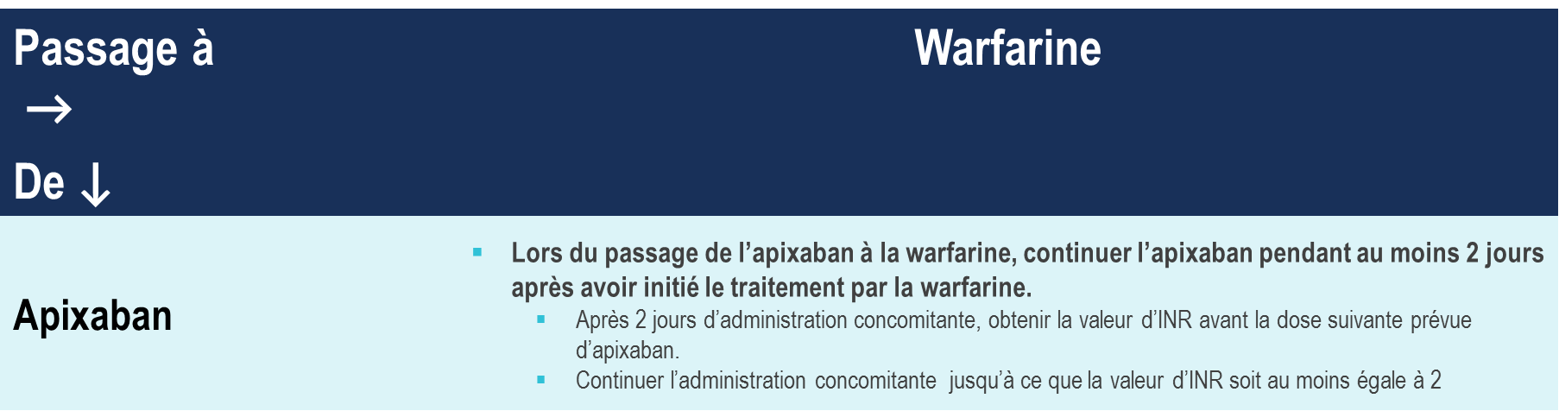
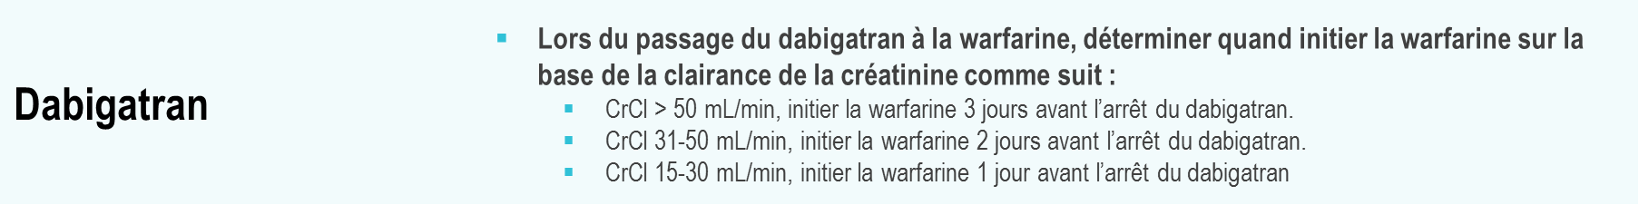
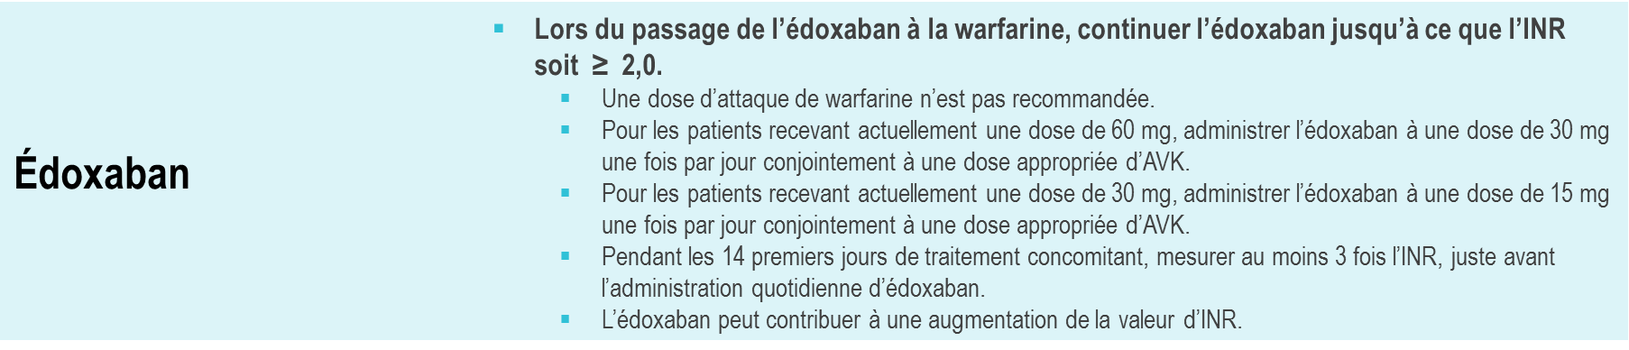
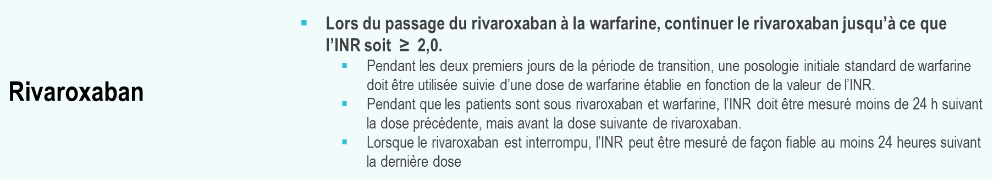
Passage des AOD à la warfarine
Pfizer Canada Inc./BMS Canada. Monographie d’Eliquis (apixaban), 2018.
Boehringer Ingelheim Canada Ltd. Monographie de Pradaxa (dagbatran). 11 août 2016.
Bayer Inc. Monographie de Xarelto (rivaroxaban). 2018.
Daiichi Sankyp Inc. Monographie de Lixiana (édoxaban). 2017.
Notes:
Notes du conférencier :
Le passage d’un AOD à la warfarine nécessite un relais.
Encouragez le groupe à examiner la monographie du produit avant de remplacer le médicament.

Slide 33
Le taux d’hémorragie majeure avec la warfarine est accru chez les patients ayant une CrCl basse
Fonction rénale | Hémorragie majeure (Événements pour 100 patients-années)
CrCl ≥ 60 mL/min | 6,2 (4,1–8,9)
CrCl 30–59 mL/min | 8,3 (5,1–12,8)
CrCl <30 mL/min | 30,5 (17,0–50,3)
Dialyse | 54–100
CrCl = clairance de la créatinine
Chan, K.E. et al. J Am Coll Cardiol. 2016; 67(24): 2888-99
Notes:
Notes du conférencier :
Données de Limdi et al. (17) et Elliott et al. (64).
La warfarine est très peu dépendante des reins pour son élimination, de sorte que la progression de l’IRC ou des modifications importantes du taux de créatinine peuvent avoir un très faible impact sur le niveau d’anticoagulation du médicament. La warfarine offre les avantages de l’expérience clinique, d’un faible coût et de la grande disponibilité des agents de réversion. L’inversion de l’effet anticoagulant de la warfarine peut être réalisée avec la vitamine K ou avec du plasma frais-congelé dans des situations non urgentes, les complexes prothrombiques contenant les 4 facteurs étant recommandés pour les hémorragies pouvent être mortelles (22). La warfarine augmente significativement le risque hémorragique à mesure que la CrCl diminue. Cela est probablement dû à une dysfonction plaquettaire superposée due à une aggravation de l’urémie. Un patient sous warfarine ayant une CrCl <30 mL/min est exposé à un risque hémorragique relatif 4,9 fois supérieur (intervalle de confiance [IC] à 95% : 2,6 à 9,1) comparativement aux patients sous warfarine qui ne sont pas atteints de maladie rénale.

Slide 34

Que faire dans les cas d’insuffisance rénale terminale?
CrCl < 15 mL/min
Notes:
Notes du conférencier :

Slide 35
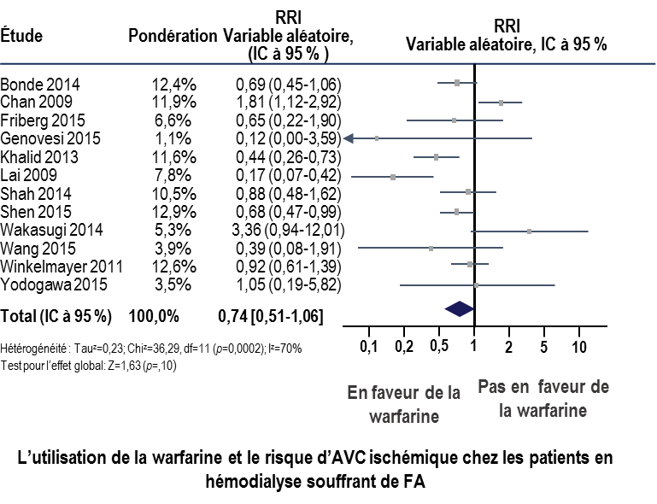
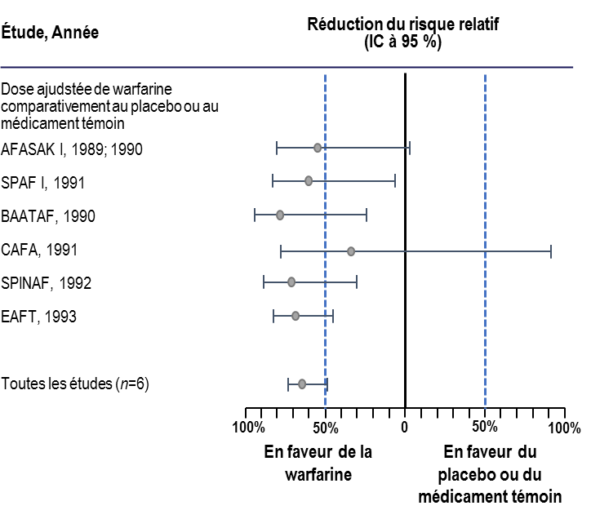
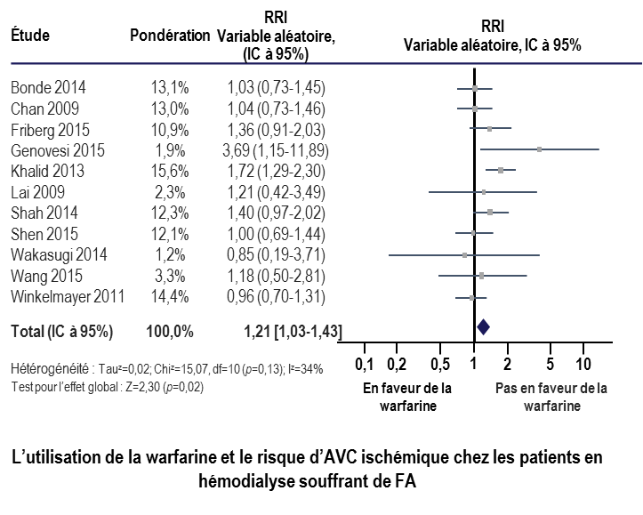
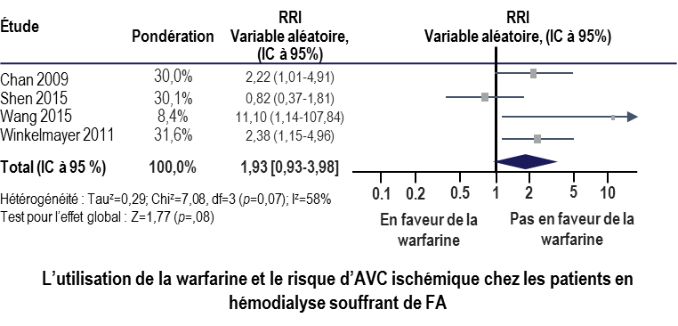
L’utilisation de la warfarine en IRT*
Comparativement à une ↓ de 64% du taux d’AVC ischémique chez les patients non atteints d’IRT
↓ 26% des AVC ischémiques
↑ 21 % du taux d’hémorragie majeure
↑ 93 % du taux d’hémorragie intracrânienne
Am Heart J 2017; 184:37-46.
Notes:
Notes du conférencier :
1 – Comparativement à une↓ de 64% des AVC ischémiques chez les patients non atteints d’insuffisance rénale terminale
2 - ↑ de 21% des hémorragies majeures
3 - ↑ de 93% des hémorragies intracrâniennes

Slide 36

Messages clés
Un traitement anticoagulant approprié doit être initié chez la grande majorité des patients souffrant de FA conformément aux lignes directrices de la SCC
Les AOD offrent plusieurs avantages sur la warfarine et doivent généralement être utilisés de préférence à la warfarine pour prévenir les AVC en présence de FA conformément aux lignes directrices de la SCC si le TFGe est > 30 mL/min/1,73 m²
En présence de clairance rénale basse, l’utilisation d’AOD tels que l’apixaban ou le rivaroxaban peut être envisagée pour prévenir les AVC en présence de FA chez les patients ayant un TFGe de 15 à 30 mL/min/1,73 m²
Chez les patients atteints d’insuffisance rénale chronique, le TFGe doit être étroitement surveillé et d’autres caractéristiques et comorbidités (âge, etc…) du patient doivent être prises en considération lors du choix et de la détermination de la dose des AOD.
Notes:
Notes du conférencier :

